Slide 1
ПОРТФОЛИО

Slide 2
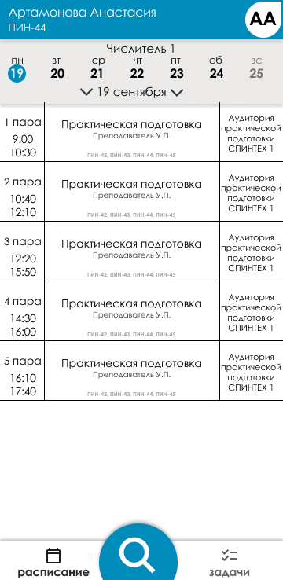
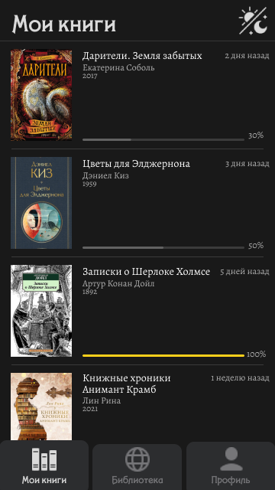
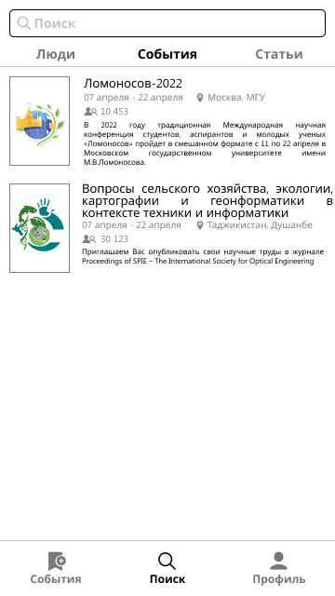
Android-приложения
Мобильное приложение для просмотра расписания МИЭТ
Мобильное приложение для чтения книг
Мобильное приложение для научных конференций

Slide 3
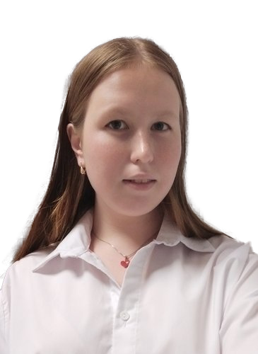
Резюме
Адрес: г. Зеленоград, ул. Юности, д. 9 Телефон: +7(904)-037-02-00 E-mail: n7arti@mail.ru
Артамонова Анастасия Юрьевна
Гражданство: Российская Федерация Дата рождения: 18.08.2001 г.,
Место рождения: Владимирская область, г. Владимир
Семейное положение: не замужем
Цель профессиональной карьеры: разработка мобильных Android приложений Желаемый уровень дохода: 50 000 руб. Образование: Московский институт электронной техники, Зеленоград Программная инженерия, Программное обеспечение вычислительной техники и автоматизированных систем (инженер) Опыт работы: отсутствует

Slide 4
Резюме
Адрес: г. Зеленоград, ул. Юности, д. 9 Телефон: +7(904)-037-02-00 E-mail: n7arti@mail.ru
Артамонова Анастасия Юрьевна
Профессиональные навыки, умения, знания: знание Java, Kotlin, фреймворка Jetpack Compose, опыт работы с Android Studio
Знание C/C++, OpenMP, MPI, C#, Python, PHP, опыт работы с СУБД, такие как T- SQL, PgSQL, Access, SSMS, SQL Server.
Знание HTML, CSS, JavaScript.
Кроме того опыт работы с Git, а также знание ООП и паттернов проектирования. Личностные характеристики: ответственность, высокая обучаемость, а также есть желание развиваться. Дополнительная информация: знание английского на уровне B1 Рекомендации могут быть получены от: 1. Гагарина Лариса Геннадьевна доктор технических наук, профессор, директор Института СПИНТех, моб. телефон: +7(910)-437-03-96 2. Федоров Алексей Роальдович кандидат технических наук, доцент института СПИНТех , моб. телефон: +7(925)500-88-21

Slide 5
Сопроводительное письмо
Уважаемый работодатель,
Хочу выразить свой интерес к вакансии Junior Android разработчика в вашей компании. Я начинающий разработчик, который желает развиваться в сфере мобильной разработки и работать в команде профессионалов.
Я имею базовые знания в программировании на Java и Kotlin, а также опыт создания мобильных приложений на платформе Android. Я увлечена новыми технологиями и всегда стремлюсь к самосовершенствованию, поэтому готова учиться и развиваться вместе с компанией.
Я хотела бы принести свой вклад в разработку качественных и инновационных мобильных приложений. У меня есть опыт работы в команде и умение эффективно совмещать задачи с другими участниками проекта.
С уважением,
Артамонова Анастасия.

Slide 6
Эссе на тему
«Почему я подхожу на должность Android-разработчика в [название компании]?»
Почему я подхожу на должность Android-разработчика в [название компании]?
Прежде всего, я убеждена, что мои навыки в разработке Android-приложений и умение работать в команде сделают меня ценным членом вашей компании. Я имею опыт работы в области разработки приложений на платформе Android, в том числе в использовании таких инструментов, как Kotlin, Java, Android Studio, Gradle, Git, Firebase, и других.
Я также уверена, что мой подход к работе в команде и личность соответствуют ценностям вашей компании. Я стремлюсь к тому, чтобы каждый проект был выполнен на высшем уровне, и я готова работать с командой разработчиков, чтобы достичь общих целей. Я умею слушать и принимать обратную связь, а также предлагать идеи и решения для улучшения процесса разработки.
Кроме того, я очень заинтересована в продуктах вашей компании и готова к тому, чтобы учиться новым технологиям и улучшать свои навыки. Я верю, что моя заинтересованность в разработке Android-приложений и мое желание развиваться в этой области позволят мне вносить ценный вклад в вашу команду.
Буду рада возможности обсудить мои квалификации с вами при личной встрече. Спасибо за рассмотрение моей кандидатуры.

